Slide 1
CAP. 11
PSICOLOGIA DELLA FORMAZIONE
Apprendere e cambiare:
cambiamento, resistenza e partecipazione
nei processi formativi
1
2
3
Capitolo 11
Barbara Barbieri, Marina Mondo, Maria Luisa Farnese
1
Farnese & Ghislieri (2026). Psicologia della formazione. Dall'apprendimento delle persone allo sviluppo organizzativo. Milano: Cortina.

Slide 2
CAP. 11
STRUTTURA DEL CAPITOLO
Indice
1
La formazione come leva per il cambiamento organizzativo
Modelli storici del cambiamento e approccio psicodinamico
1
2
Resistenze al cambiamento
2
Natura e manifestazioni, ragioni, tipologie, le resistenze come risorsa
3
La partecipazione come strategia per il successo del cambiamento
3
Il ruolo della partecipazione, il sistema cliente di Schein, l'approccio PIOP di Nielsen
2

Slide 3
CAP. 11
1. LA FORMAZIONE COME LEVA PER IL CAMBIAMENTO
Il cambiamento come categoria trasversale
Dalla psicologia sociale e del lavoro alle scienze dell'organizzazione, dall'economia comportamentale alla sociologia dei processi culturali, fino alla pedagogia: il cambiamento è processo attivo, condizione necessaria e finalità desiderata.
1
In uno scenario instabile — globalizzazione, innovazione tecnologica, pandemia — la formazione non può più essere concepita come semplice trasmissione di competenze, ma come spazio riflessivo e trasformativo [Quaglino, Carrozzi, 2003].
2
3
Le resistenze sono parte ordinaria del processo di cambiamento, non un'eccezione da eliminare: sono segnali utili per ritarare obiettivi, tempi e modalità.
3

Slide 4




CAP. 11
1. LA FORMAZIONE COME LEVA PER IL CAMBIAMENTO
Quattro modelli per comprendere il cambiamento
1
Lewin
(1947)
Argyris, Schön (1978)
Mezirow
(1991)
Herscovitch, Meyer (2002)
2
UNFREEZING · CHANGING · REFREEZING
SINGLE- E DOUBLE-LOOP LEARNING
APPRENDIMENTO TRASFORMATIVO
COMMITMENT
TO CHANGE
3
Scongelamento, cambiamento e ricongelamento: il primo modello di cambiamento pianificato
Il cambiamento autentico richiede revisione critica dei presupposti di fondo
Il “dilemma disorientante” innesca riflessione critica sui propri schemi di significato
Adesione affettiva, normativa o strumentale: perché le persone si impegnano nel cambiamento
4

Slide 5
CAP. 11
1. LA FORMAZIONE COME LEVA PER IL CAMBIAMENTO
L'approccio psicodinamico al cambiamento
Kets de Vries [2006]; Obholzer [1994]
Le reazioni individuali e collettive al cambiamento non dipendono solo da valutazioni razionali di costi e benefici, ma da paure profonde, ansie legate alla perdita di status, di ruoli o di identità, e da meccanismi di difesa che operano al di sotto della soglia di consapevolezza.
1
2
“
3
Le organizzazioni non sono soltanto sistemi razionali orientati agli obiettivi, ma anche “sistemi sociali difensivi” che sviluppano modalità inconsce per proteggersi dall'ansia generata dall'incertezza [Obholzer, 1994]
5

Slide 6



CAP. 11
2.1 RESISTENZE: COSA SONO E COME SI MANIFESTANO
Una natura multidimensionale
In linea con i modelli tripartiti degli atteggiamenti, Piderit [2000] sostiene la natura multidimensionale dei processi di resistenza.
Emotiva
Affetti negativi come ansia, rabbia, paura
1
2
3
Cognitiva
Credenze negative sul valore, la sostenibilità o la propria efficacia nel perseguire il cambiamento
Comportamentale
Azioni, inazioni o intenzioni finalizzate a impedire il cambiamento (es. procrastinazione)
6

Slide 7
CAP. 11
2.1 RESISTENZE: COSA SONO E COME SI MANIFESTANO
Livello individuale e di gruppo
Resistenze a livello individuale
Resistenze a livello di gruppo
Choi [2011]
ritiro (disinvestimento, cinismo)
svalutazione e aggressività (spesso coperta da ironia)
impotenza (lamentazione)
Spaltro [1985]: alibi
Alibi del falso nemico (capro espiatorio)
Alibi corporativistico (colpa di altri gruppi)
Alibi strutturalista (colpa di fattori oggettivi)
Schein [1987]: trappole
Definizione ristretta del problema (solo sintomi superficiali, non le cause profonde)
Consenso apparente (adesione formale agli obiettivi, senza reale coinvolgimento)
Autorità implicita (relazioni di potere latenti che limitano la partecipazione)
1
2
3
7

Slide 8
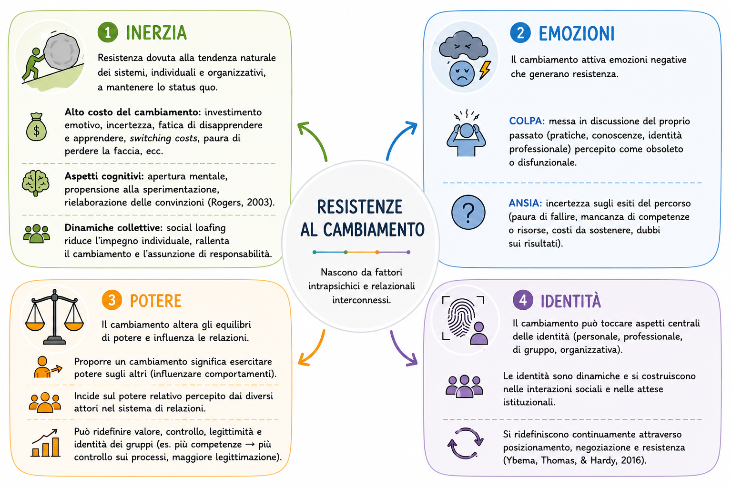
CAP. 11
2.2 PERCHÉ EMERGONO LE RESISTENZE
Fattori intrapsichici e relazionali
1
2
3
8

Slide 9
CAP. 11
2.2 PERCHÉ EMERGONO LE RESISTENZE
Tre tipologie di resistenza [Hambrick, Cannella, 1989]
Resistenza cieca | Resistenza politica | Resistenza ideologica
Atteggiamento negativo o di inerzia rispetto al cambiamento, dovuto a paura, insicurezza, percezione di minaccia. | Opposizione al cambiamento dovuta al timore di perdere potere, risorse o status rispetto ad altri gruppi | Opposizione al cambiamento dovuta a valori, convinzioni e visioni del mondo radicate e distanti da quelle proposte
 | POSSIBILI RISPOSTE
clima di sicurezza psicologica cambiamento per “piccoli passi” rinforzi (quick wins) sostegno all'autoefficacia comunicazione e coinvolgimento champions | processi negoziali clima di equità “far vedere” possibili vantaggi coalizioni incentivi | momenti di confronto informazioni (pro e contro) nuovi frame interpretativi riflessione condivisa opinion leader
1
2
3
9

Slide 10
CAP. 11
2.3 LE RESISTENZE COME RISORSA PER IL CAMBIAMENTO
Un approccio critico e discorsivo
Ybema, Thomas, Hardy [2016]; Piderit [2000]
Etichettare qualcuno come “resistente” implica assumere la prospettiva del management.
Al contrario, legittimare le voci minoritarie e di dissenso può sostenere il cambiamento: genera corresponsabilità, nuove opzioni, riduzione del groupthink, sfida gli assunti organizzativi.
1
2
3
Assumere una posizione di pluralità contribuisce a creare condizioni diffuse di willingness e readiness to change [Choi, 2011; Herscovitch, Meyer, 2002; Rafferty et al., 2013].
11

Slide 11




CAP. 11
2.3 LE RESISTENZE COME RISORSA PER IL CAMBIAMENTO
Quattro posizioni di fronte al cambiamento
Herscovitch, Meyer [2002]; Ford, Ford, D'Amelio [2008]
1
2
Active champions
Passive recipients
Poor victims
Smart resistors
3
Promotori entusiasti che sostengono attivamente il cambiamento
Accettano il cambiamento senza impegnarsi attivamente
Vivono il cambiamento come imposto e potenzialmente dannoso
Un'opposizione critica e argomentata che può migliorare il processo
12

Slide 12
CAP. 11
3.1 IL RUOLO DELLA PARTECIPAZIONE
Perché la partecipazione conta
“
La partecipazione si basa sul principio di ownership — l'assunzione congiunta di responsabilità — dei problemi e delle soluzioni [Nielsen et al., 2010]
1
Beer e Nohria [2000] distinguono tra:
➔ Teoria O
Organizational Capability: sviluppo delle persone e della cultura organizzativa
➔ Teoria E
Economic Value: creazione di valore economico
2
3
L'assenza di partecipazione autentica è tra le principali cause di fallimento degli interventi organizzativi.
13

Slide 13
CAP. 11
3.1 IL RUOLO DELLA PARTECIPAZIONE
Le evidenze della partecipazione
Revisione di 83 studi: il coinvolgimento diretto dei lavoratori porta a maggiori risultati positivi e gioca un ruolo chiave per il benessere, indipendentemente dal tipo di intervento [Fox et al., 2022]
1
2
Nella valutazione dei rischi psicosociali (metodologia INAIL), la partecipazione dei lavoratori risulta centrale per promuovere interventi di protezione della salute e sicurezza [Di Tecco et al., 2015]
3
La partecipazione è correlata a maggior benessere [Tafvelin et al., 2019] e a livelli più elevati di empowerment [Widianto et al., 2021], risultando il fattore maggiormente implicato nel successo dell'intervento [Jones et al., 2018; Rafferty et al., 2013].
14

Slide 14
CAP. 11
3.1 IL RUOLO DELLA PARTECIPAZIONE
Un modello a quattro dimensioni
Abildgaard et al. [2020]
1
Su quali contenuti e obiettivi i lavoratori possono esprimere un parere
Influenza percepita su organizzazione, quantità e forma delle attività
CONTENUTO
PROCESSO
2
3
PARTECIPAZIONE
Partecipazione diretta o tramite rappresentanti eletti
Mezzo per l'intervento o finalità stessa, per una cultura della partecipazione
IMMEDIATEZZA
OBIETTIVI
15

Slide 15
CAP. 11
3.2 APPROCCI PARTECIPATIVI ALLA FORMAZIONE
Le condizioni per un cambiamento efficace
Quaglino, Carrozzi [1987]
Visione del cambiamento
1
Chiara e condivisa; considerare il cambiamento come opportunità e sfida, per innescare vera apertura
2
Comunicazione efficace
Supporto degli attori coinvolti, per ottenere l'adesione di tutti
3
Leadership
Creare condizioni per l'apprendimento organizzativo diffuso [Senge, 1990] e orientare la cultura organizzativa [Schein, 2010]
16

Slide 16
CAP. 11
3.3 IL SISTEMA CLIENTE DI SCHEIN
Clienti intermedi e clienti primari
Schein (1987) — Processo di consulenza
Clienti intermedi
Clienti primari
1
Partecipano alle riunioni iniziali e alla pianificazione; svolgono funzioni operative mediando tra committente e consulente (cfr “steering group”)
I clienti intermedi possono essere a loro volta portatori di un problema, esprimendo una richiesta di intervento
2
3
Il consulente individua rappresentanti dei diversi gruppi, istituendo un luogo di ascolto delle voci anche minoritarie, in tutte le fasi del processo formativo.
17

Slide 17
CAP. 11
3.4 L'APPROCCIO PIOP DI NIELSEN
Perché la partecipazione è trasversale
PIOP: Participatory Interventions from an Organizational Perspective [Nielsen et al., 2013]
1
Ottimizza la coerenza
1
Con il contesto organizzativo e in particolare con la cultura
2
2
Facilita il cambiamento
Contribuendo a ridurre le resistenze
3
3
È un intervento in sé
Aumenta il senso di equità, supporto percepito e responsabilità dei partecipanti
18

Slide 18

CAP. 11
3.4 L'APPROCCIO PIOP DI NIELSEN
Le cinque fasi dell'intervento
Nielsen e colleghi [2010] propongono un modello di intervento per il benessere organizzativo in cinque fasi, che può essere esteso agli interventi formativi, dove la partecipazione rappresenta il principale obiettivo trasversale da presidiare.
PARTECIPAZIONE DEI LAVORATORI
1
esiti condivisi con committenza e partecipanti
transfer nel lavoro
5
VALUTAZIONE
steering group
strategia comunicativa
readiness to change
2
1
PREPARAZIONE
3
impegno committenza
patto formativo
4
REALIZZAZIONE
2
SCREEENING
analisi dei bisogni (fonti e metodi)
ascolto dei diversi punti di vista
3
PIANIFICAZIONE
priorità condivise con I gruppi coinvolti
e adattate a cultura locale
19

Slide 19
CAP. 11
CONCLUSIONI
Un viaggio collettivo
“
Ogni cambiamento autentico nasce quando la conoscenza incontra la partecipazione, quando la visione si intreccia con l'esperienza, e quando l'organizzazione diventa capace di apprendere da se stessa.
1
2
In sintesi:
Il cambiamento organizzativo non è mai un percorso lineare: mette in gioco identità, ruoli e significati
Le resistenze non sono anomalie da eliminare, ma segnali preziosi da ascoltare
La partecipazione è il filo che tiene insieme le prospettive: genera senso collettivo e ownership
La formazione è uno spazio generativo, dove sperimentare nuove prospettive e immaginare futuri possibili
3
20

Slide 20

CAP. 11
Punti rilevanti su cui focalizzare lo studio
In che modo i modelli di Lewin, Argyris e Schön, Mezirow ed Herscovitch e Meyer contribuiscono a comprendere il cambiamento da prospettive diverse e complementari?
Che cosa aggiunge l'approccio psicodinamico (Kets de Vries, Obholzer) alla comprensione delle resistenze al cambiamento?
Quali sono le tre componenti della natura multidimensionale delle resistenze secondo Piderit (2000), e in che senso possono esprimere ambivalenza?
Come si manifestano le resistenze a livello individuale (Choi, 2011) e a livello di gruppo, attraverso gli “alibi” descritti da Spaltro?
Quali sono le tre tipologie di resistenza individuate da Hambrick e Cannella (1989) e quali risposte organizzative sono loro associate?
In che modo un approccio critico e discorsivo rilegge le resistenze come risorsa, superando la visione dicotomica sostenitori/oppositori?
Perché la partecipazione è considerata il fattore maggiormente implicato nel successo degli interventi di cambiamento?
Quali sono le quattro dimensioni del modello di Abildgaard e colleghi (2020) per valutare l'impatto della partecipazione?
Che cosa distingue, nel modello di Schein, i “clienti intermedi” dai “clienti primari” del sistema cliente?
Quali sono le cinque fasi dell'approccio PIOP di Nielsen e quale contributo offre la partecipazione in ciascuna di esse?
1
2
3
21

